Slide 1
Процессы для разработки заявки для ГФ
Габриэла Ионашку,
Региональный советник ЮНЭЙДС по стратегическому планированию
31 января 2020 года, г. Нур-Султан

Slide 2
НЕ ТОЛЬКО ГЛОБАЛЬНОГО ФОНДА!

Slide 3
О чем речь
Страновом диалоге
Написание заявки
Мониторинг и оценка

Slide 4
Страновой диалог
Открытое и всеобъемлющее обсуждение между различными группами людей, которые работают на снижение распространения заболевания и устранение последствий. Страновой диалог продолжается, начиная с разработки заявки на финансирование и заканчивая реализацией гранта. Он служит основой для определения приоритетного запроса страны на финансирование.

Slide 5
Правила
Мероприятия которые не нарушают права человека
Приоритетными являются мероприятия которые в дальнейшем будут интегрированы в существующие системы и структуры либо будут их создавать, либо устранять барьеры
Приоритетными являются мероприятия которые являются эффективными с точки зрения стоимости
Мероприятия которые потенциально могут подорвать существующие системы – к рассмотрению приниматься не будут
Обоснование выбранных мероприятий

Slide 6
Написание заявки
Сбор идей из странового диалога
Обработка идей и идентификация приоритетов
Сбор данных и информации
Разработка заявки
Широкое обсуждение заявки
Утверждение и
Подача

Slide 7
Детерминанты ВИЧ
Детерминант это фактор риска или причина которые влияют на распространение ВИЧ
Количество, полученное путем сложения элементов

Slide 8
Распространённость ВИЧ в Казахстане
0,2%

Slide 9

Количество, полученное путем сложения элементов
6,2% МСМ
7,9% ЛУИН
1,9% РКС
1,4% ППМР
Молодежь 0,12%
2,7% Заключенные

Slide 10
ЛОГИЧЕСКАЯ МАТРИЦА

Slide 11
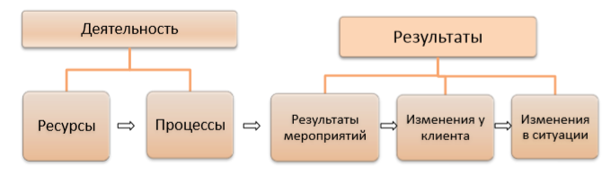
Логическая модель, теория изменений или матрица программы

Slide 12
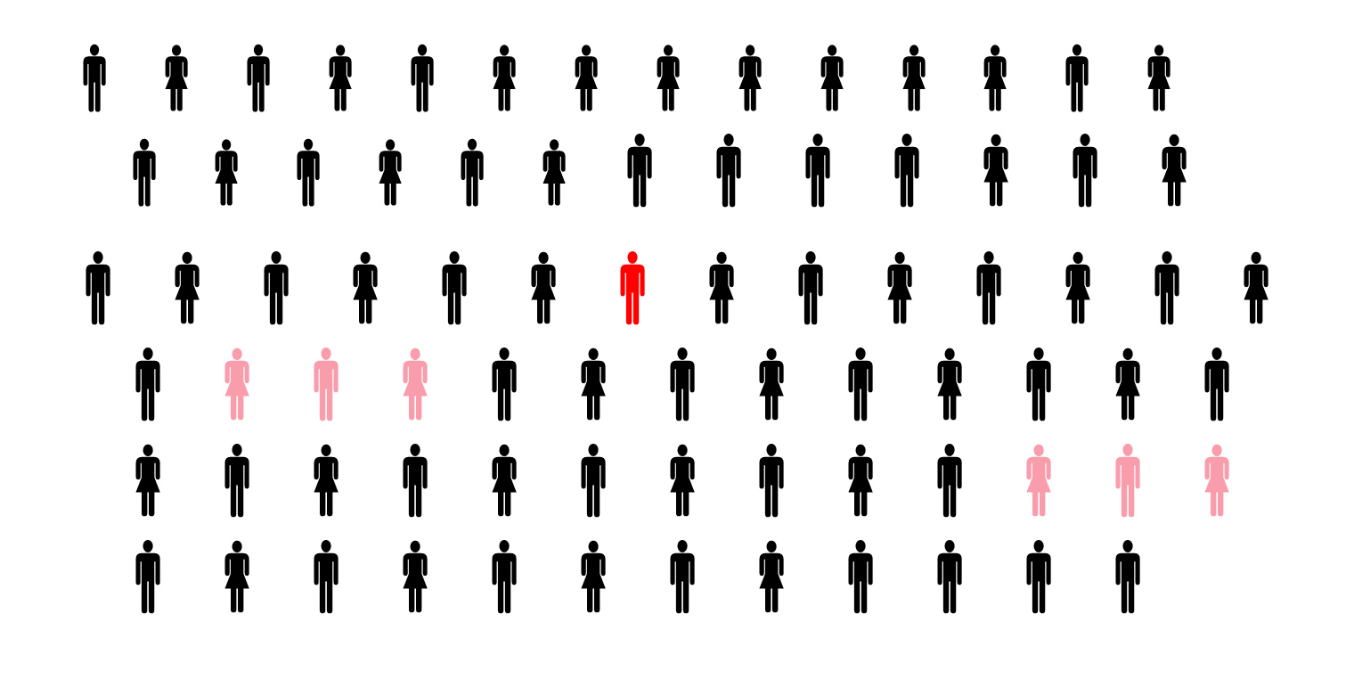
Понятие охвата

Slide 13
Индикаторы результата и влияния расчитываются из оценочного количества
⓪①⓪①⓪①
⓪①⓪①⓪①
⓪①⓪①⓪①
Количество РКС протестированных на ВИЧ
Оценочное количество РКС

Slide 14
Логистическая матрица
Меньше людей имеют ВИЧ
Больше людей используют презерватив
Обучение людей использованию презерватива
Поставить презервативы в барах, аптеках (бананы)
Поставить раздаточные аппараты в университете
Предоставить инфо материалы
Поставить аутрича от равного к равному
Запустить телеграм бота
Запустить мобильную аппликацию для идентификации ближайшего места с раздачей презерватирвов
Снизить распространённость ВИЧ
Увеличить количество
Повысить уровень знаний

Slide 15
Логистическая матрица
Меньше людей имеют ВИЧ
Больше людей используют чистый инструментарий
Обучение людей использованию чистого инструментария
Поставить иглы, шприцы в аптеках
Обеспечить тестами на ВИЧ
Предоставить инфо материалы
Поставить аутрича от равного к равному
Запустить телеграм бота
Запустить мобильную аппликацию для идентификации ближайшего места с раздачей
Снизить распространённость ВИЧ
Увеличить количество
Повысить уровень знаний

Slide 16
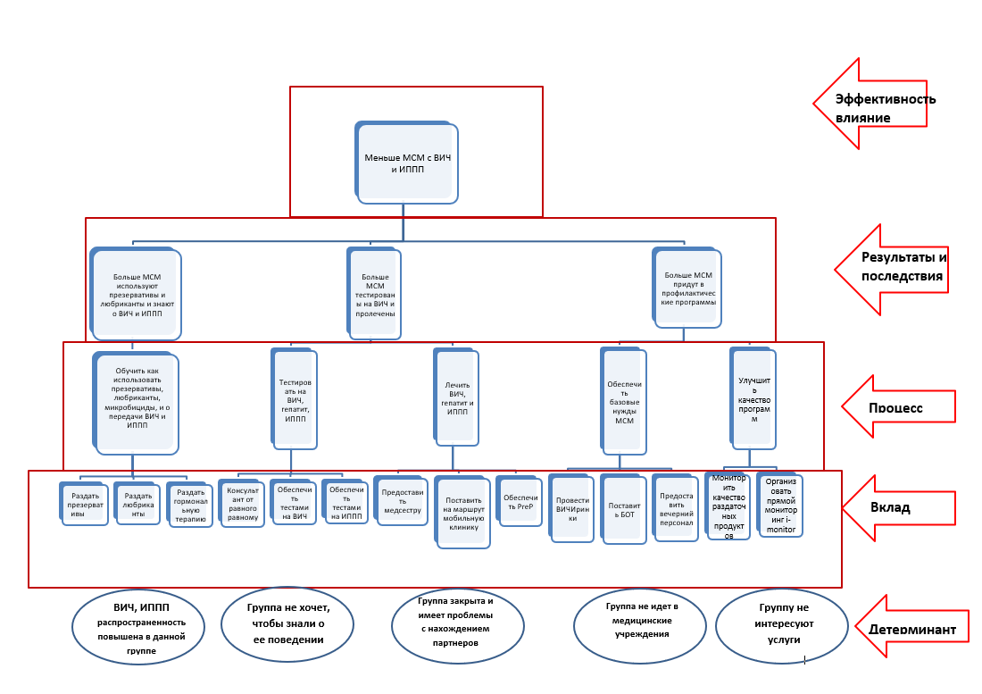

Slide 17


Slide 18
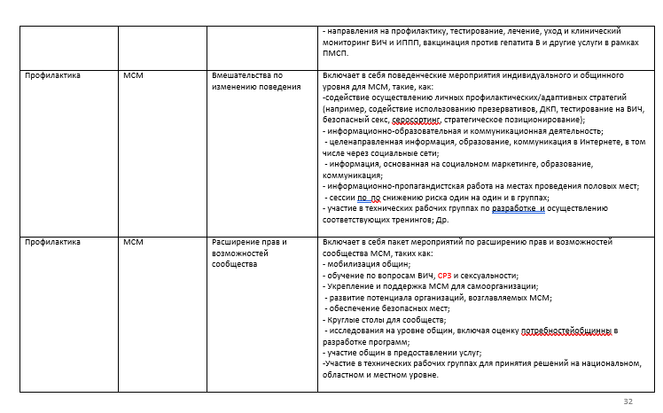

Slide 19
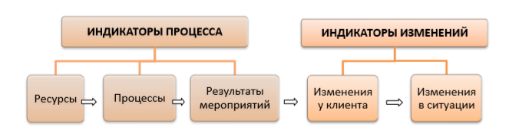
Типы индикаторов

Slide 20
Упражнение
Поставьте индикаторы напротив матрицы

Slide 21
Спасибо!
ionascug@unaids.org

